Slide 1
L’entrepreneuriat à l’Université Laval et la Bibliothèque : une complicité fructueuse
Nathalie Bissonnette
Coordonnatrice d’opérations
Démarche institutionnelle en entrepreneuriat et engagement responsables
Marlène Fréchette
Directrice adjointe aux services
Entrepreneuriat Laval
Normand Pelletier et Gaston Quirion Bibliothécaires-conseils
Les Idées Fructueuses, le 12 décembre 2018

Slide 2
Plan de la présentation
Mise en contexte
L’entrepreneuriat à l’Université Laval : un écosystème
Entrepreneuriat Laval : un accélérateur d’entreprises
L’entrepreneuriat dans les bibliothèques universitaires
L’entrepreneuriat à la Bibliothèque de l’Université Laval
Enjeux et perspectives
2
Notes:
Entreprenariat : Consciente que la création de projets entrepreneuriaux et l’engagement constituent une forme concrète de solution aux enjeux de notre société, tels que les défis environnementaux, le développement des communautés ainsi que la lutte contre la pauvreté et les inégalités, l’Université souhaite donc inciter ses étudiants et ses employés à devenir des agents de changements et de développement capables d’initier des projets qui favorisent le mieux-être de la collectivité.

Slide 3
1. Mise en contexte
Portée nationale et internationale: - Enquête GEM (Global Entrepreneurship Monitor) 2000- - GEM-Québec : 2013- Portée universitaire: - UBI-Global (University Business Incubator) 2013- - Entrepreneuriat Laval: au sommet du palmarès! Portée bibliothéconomique: - Bibliothécaire en entrepreneuriat («Entrepreneurship librarian»)
- Université de Toronto 2015-
3

Slide 4
2. L’entrepreneuriat à l’Université Laval : un écosystème
4

Slide 5
Vision institutionnelle en entrepreneuriat
L’Université Laval souhaite appuyer une citoyenneté engagée d’où découleront des idées d’entreprise contribuant au développement durable, à l’épanouissement des sociétés.
Ainsi, une des actions proposées dans le cadre de sa planification stratégique 2017-2022 est de se positionner en entrepreneuriat responsable en affirmant son leadership et en réunissant les acteurs en entrepreneuriat et en développement durable.
L’entrepreneuriat: une approche expérientielle au cœur de la planification stratégique!
Référence: planification stratégique 2017-2022

Slide 6
Comité d’action sur l’entrepreneuriat et l’engagement responsables
Proposer à la direction de l’Université les bases d’une vision et d’un positionnement institutionnels en matière d’entrepreneuriat;
Assurer la concertation des intervenants en entrepreneuriat;
Contribuer à positionner l'Université Laval comme un acteur de changement et de développement économique qui favorise et stimule la participation des membres de la communauté universitaire dans des projets qui contribuent positivement à l’avancement de la société;
Veiller à l’élaboration et à la mise en œuvre d’un plan d’action (Plan d’action 2019-2021 en cours de rédaction).

Slide 7
Actions portées par le CASEER
Inventaire de l’offre de formation et l’offre de services:
Une vingtaine d’intervenants clés qui composent notre écosystème entrepreneurial;
L’an passé, 7000 inscriptions à des cours en entrepreneuriat;
Le profil entrepreneurial offert au premier cycle dans 50 programmes d’études;
Lexique entrepreneurial afin de se doter d’un langage commun;
Mise en place du circuit entrepreneurial pour mieux orienter l’étudiant/diplômé à travers la multitude de ressources qui existent sur le campus: offrir le bon service au bon moment.

Slide 8
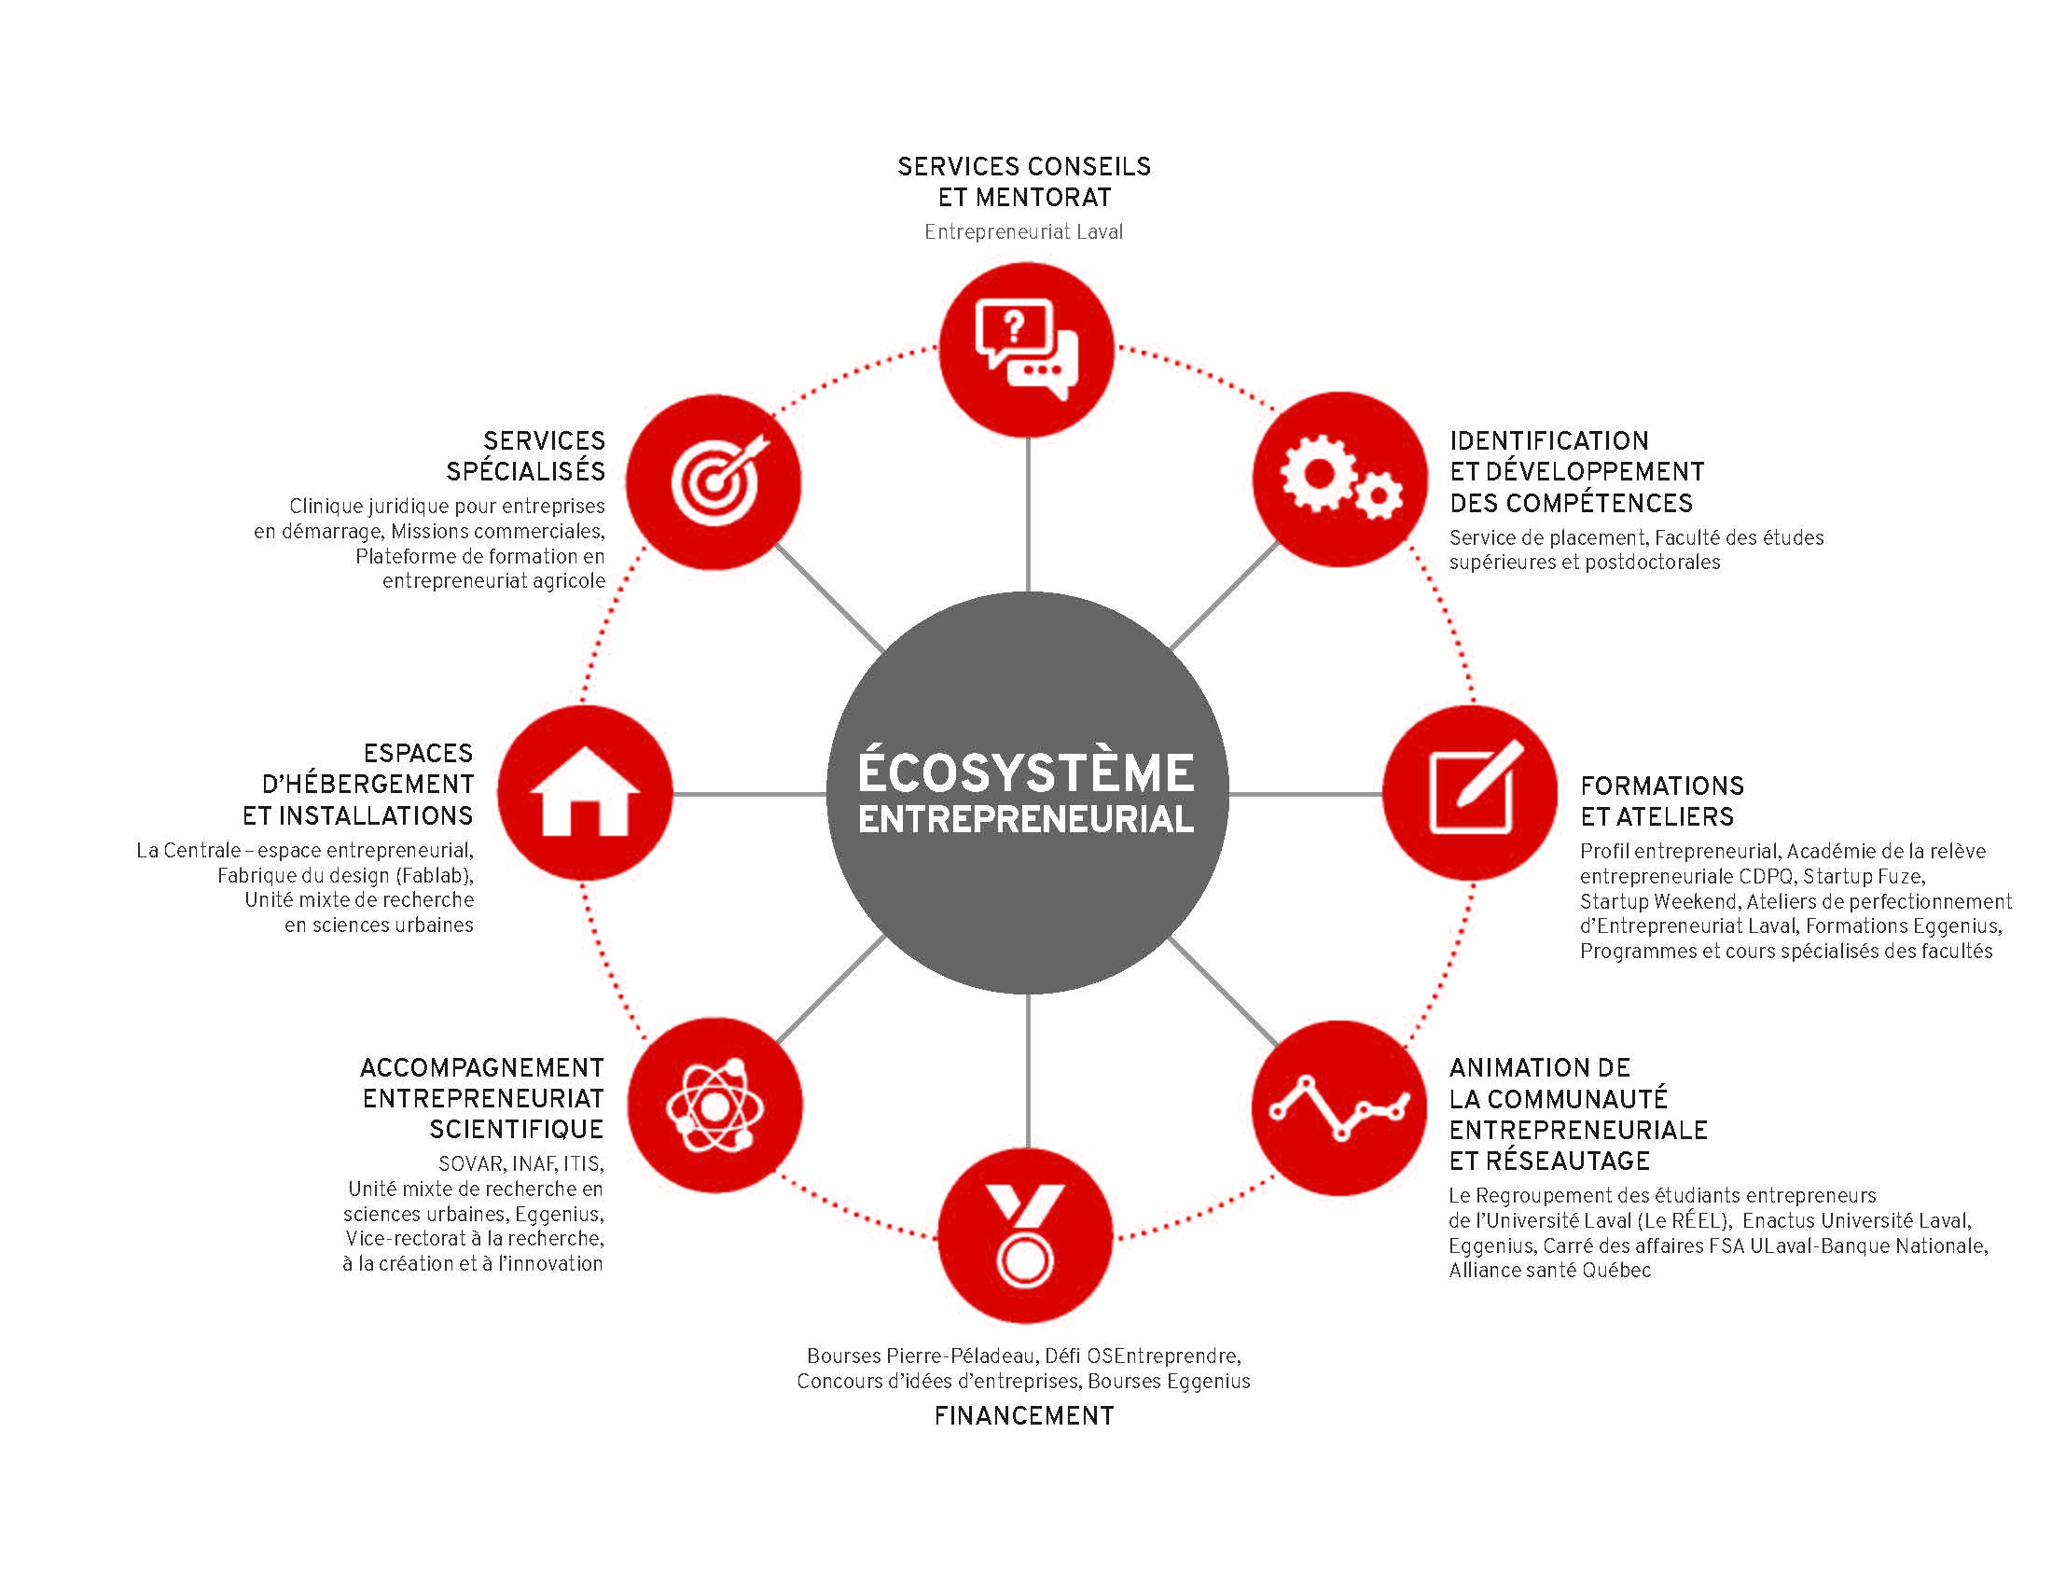

Slide 9
Actions portées par le CASEER
Créer un guichet unique en entrepreneuriat:
https://www.ulaval.ca/entrepreneuriat-responsable.html
Mettre en place un espace physique (incubateur) pour le développement des projets entrepreneuriaux
Page Facebook :
https://www.facebook.com/entrepreneuriatengagementUL

Slide 10
La Centrale: point de convergence de la communauté entrepreneuriale
Espaces de travail (32 places);
Une salle de formation;
Aires ouvertes propices à la création et aux échanges: zone idéation, salles de réunion, zone café-rencontre, salle de captation vidéo - à venir;
Accompagnement personnalisé et ateliers offerts par notre partenaire de La Centrale, Entrepreneuriat Laval;
Deux associations hébergées dans le nouvel incubateur: Enactus Université Laval et le RÉEL;
Activités offertes par les intervenants de l’écosystème;
Autres à venir.

Slide 11
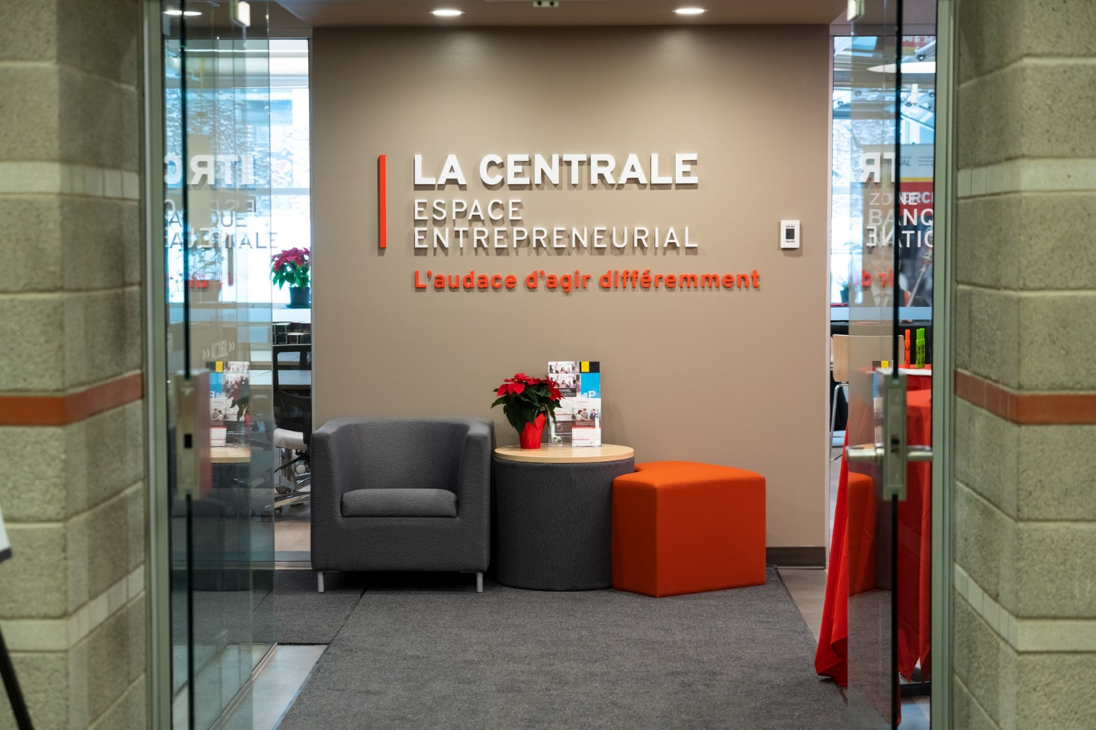

Slide 12
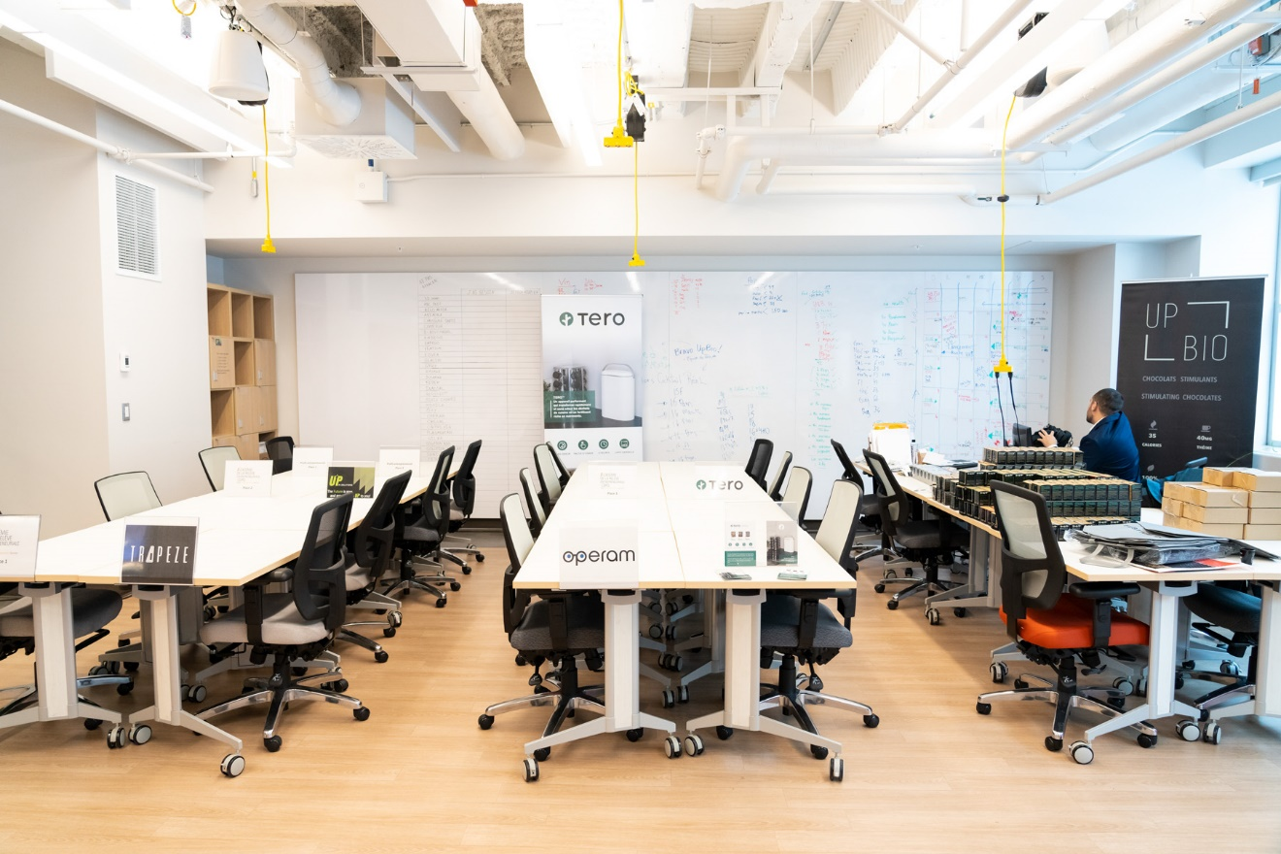

Slide 13
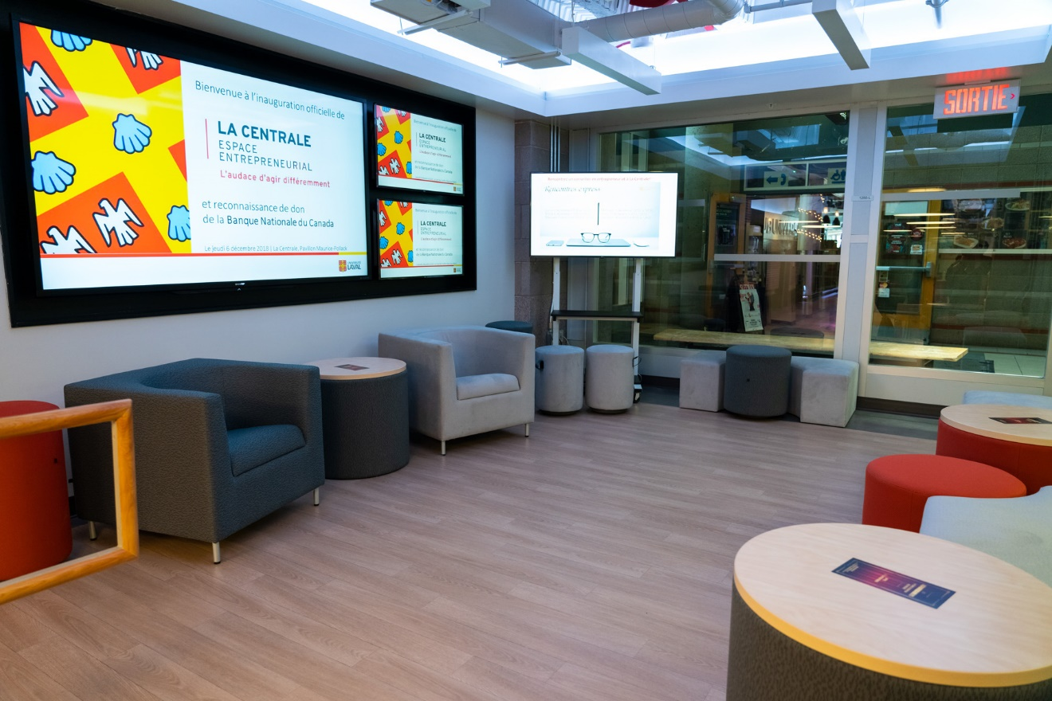

Slide 14
3. Entrepreneuriat Laval : un accélérateur d’entreprises
14

Slide 15
ENTREPRENEURAIT LAVAL , C’EST
Une OBNL créée par l’Université Laval et forte de 25 ans d’expérience
Au service des membres de la communauté universitaire: étudiants, diplômés, chercheurs, professeurs et employés
Le deuxième Accélérateur universitaire d’entreprises au monde en 2017 (UBI Global)
Le premier Accélérateur universitaire d’entreprises au monde en 2015 (UBI Global)
886 entreprises démarrées depuis 1993
2718 utilisateurs (se sont connectés sur le site d’Entrepreneuriat Laval)
Notes:
Profitez d’espaces pour échanger avec d’autres étudiants entrepreneurs et faire évoluer votre projet.

Slide 16
NOS SERVICES
ACCOMPAGNEMENT
Services d’aide, conseils et d’accompagnement personnalisé.
ATELIERS
Des ateliers animés par des experts du milieu des affaires
CONCOURS
Trois concours vous permettant de gagner des bourses
MENTORAT
Accès à du mentorat de groupe selon le stade de votre projet
ESPACE DE TRAVAIL
Accès à un lieu de travail en fonction du programme
ACTIVITÉS ET RÉSEAUTAGE
Échangez avec les membres de la communauté entrepreneuriale

Slide 17
ACCOMPAGNEMENT
Accompagnement personnalisé
Entreprise : Operam
Entrepreneur : Yann Giroux
Baccalauréat en sciences de la consommation
Accompagnement pour du financement auprès de DEC
Entreprise : Le café Mayflower
Entrepreneur : Louis Roy-Couture
Baccalauréat en économie
Accompagnement pour du financement auprès de Futurpreneur
Notes:
Structurer leur démarche
PRATIQUER LEUR « PITCH »
ORIENTER VERS LES FINANCEMENTS PERTINENTS ET CONCOURS
Validation et bonification des documents
Concours d’idées d’entreprise (octobre 2018)
Deux appels d’offres de la ville de Québec (octobre 2017-avril 2018)
MÉSI (mars 2018)
MEI Bourses d’honneur (décembre 2018)
Défi OsEntreprendre (mars 2018)
Bourses Pierre-Péladeau (mars 2018)
Prêt Futurpreneur et BDC (en continu)
DEC développement des marchés (en continu)
Bourses LOGIQ (en continu)
Et plusieurs autres comme Eggenius, Pierre Delagrave, …

Slide 18
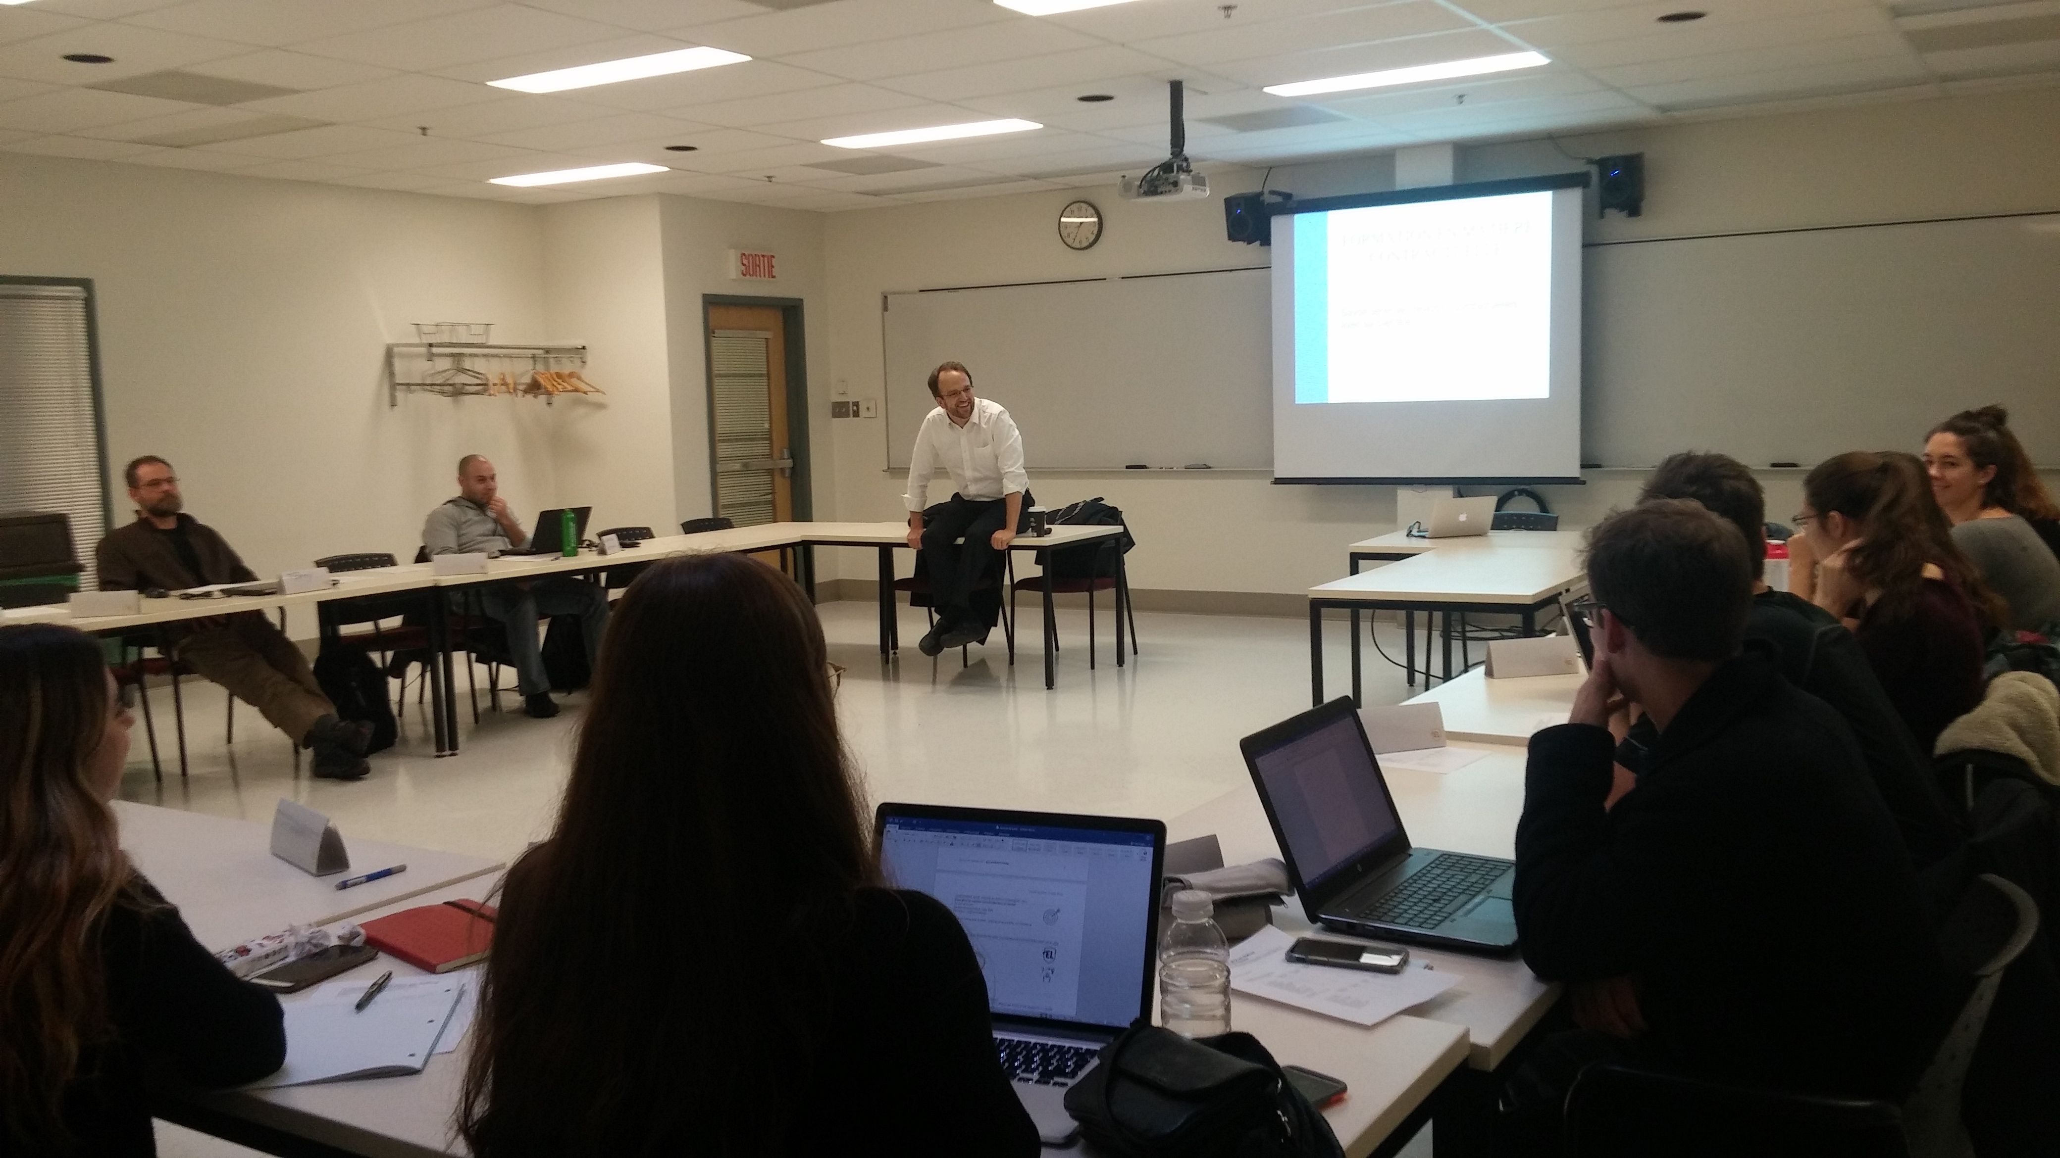
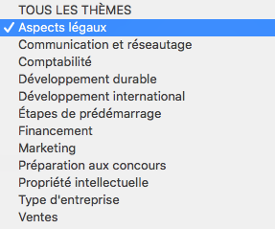
ATELIERS
Des ateliers de perfectionnement des compétences
Plus d’une soixante d’ateliers pendant les sessions d’automne et d’hiver :

Slide 19
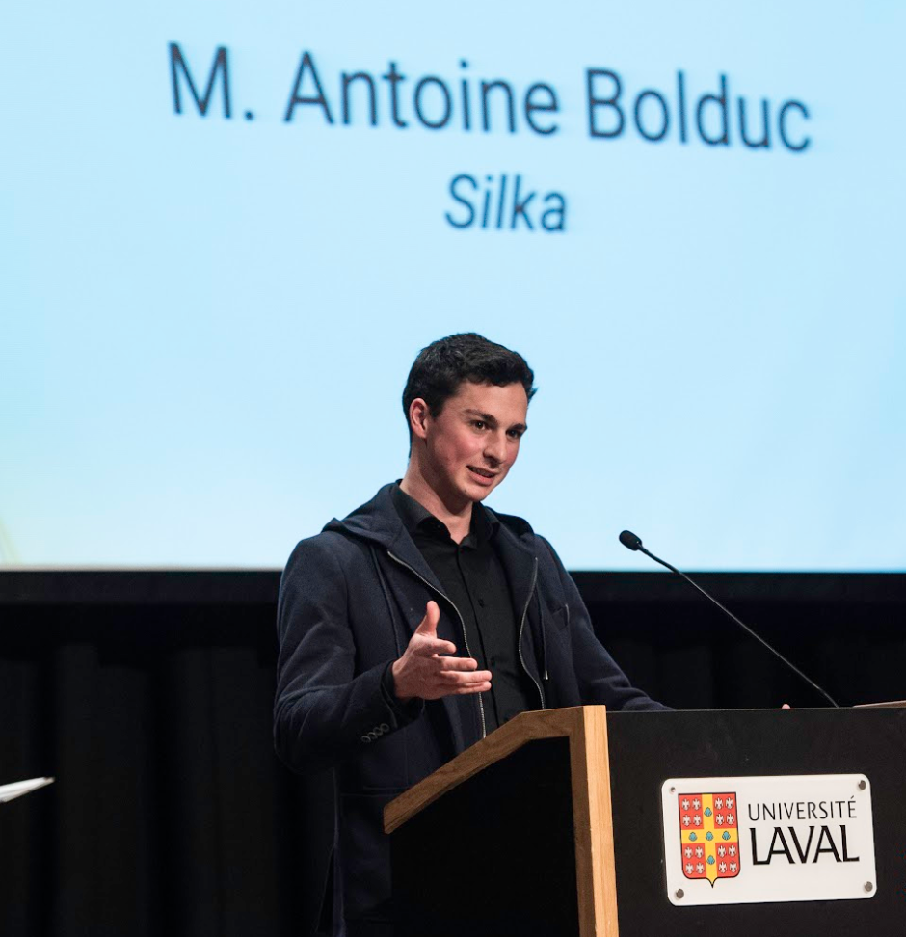
CONCOURS d’idées d’entreprises
Trois concours offrant des bourses d’appui au démarrage d’entreprise (prix 10 000 $)
Concours d’idées d’entreprises 2017 – 2 200$
Étudiant : Antoine Bolduc
Baccalauréat en administration des affaires
PROTO10
Recherche de financement
Silka : offre un sac de couchage innovateur utilisant un nouvel isolant ; soit l'asclépiade. Alliant performance thermique et écologique, les produits Silka ont tout pour amener un vent de changement dans l'industrie.
Notes:
Profitez d’espaces pour échanger avec d’autres étudiants entrepreneurs et faire évoluer votre projet.

Slide 20
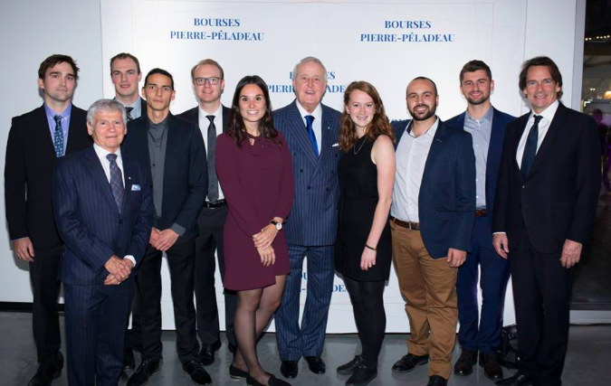
CONCOURS Bourses Pierre-Péladeau
Trois concours offrant des bourses d’appui au démarrage d’entreprise (prix en $)
Les bourses Pierre-Péladeau
Étudiantes : Elizabeth Coulombe
Valérie Laliberté
Baccalauréat en design de produits
Concours Novae
PROTO10
Bourses Pierre-Péladeau
Défi OSEntreprendre
Forces à venir
MESI
Appel à projets de la Ville de Québec
Notes:
Profitez d’espaces pour échanger avec d’autres étudiants entrepreneurs et faire évoluer votre projet.

Slide 21
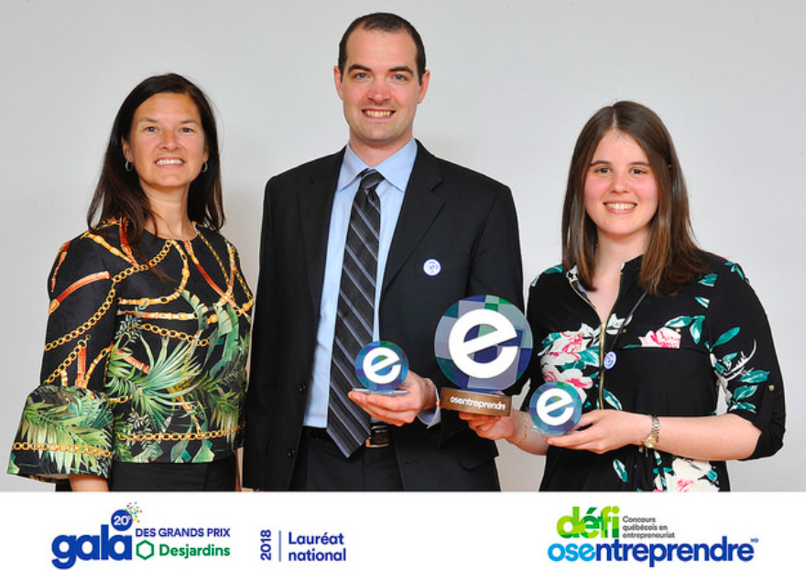
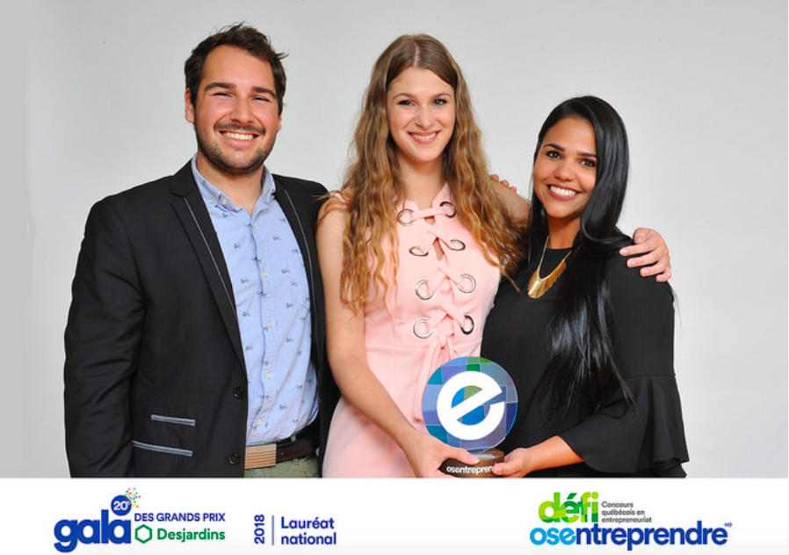
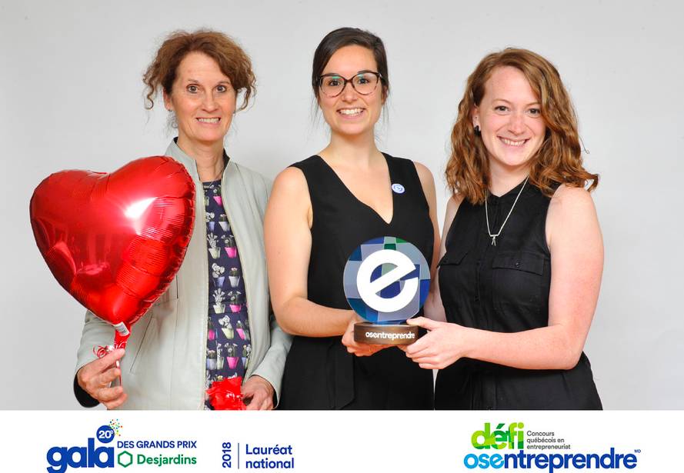
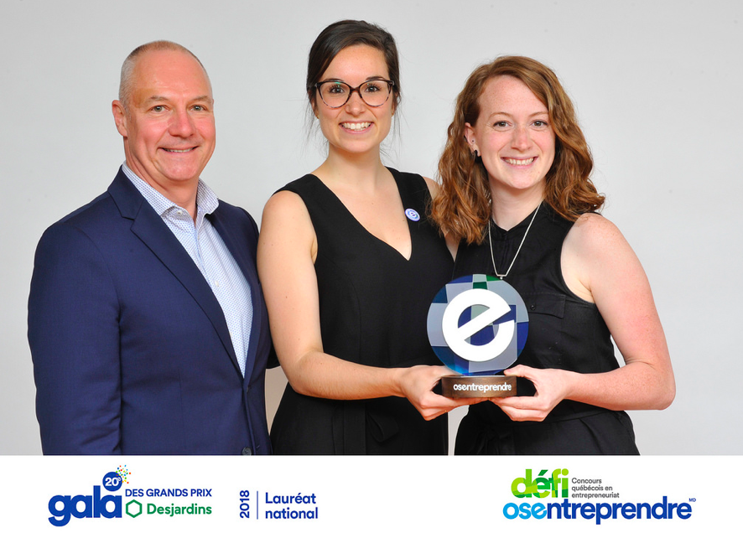
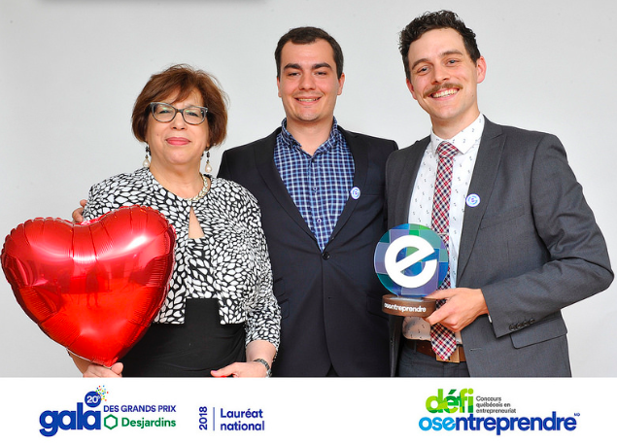
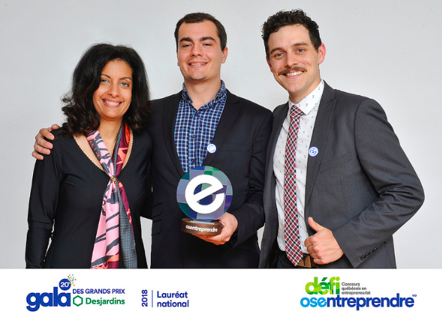
CONCOURS Défi OSEntreprendre 2018
(prix en $)
Notes:
Profitez d’espaces pour échanger avec d’autres étudiants entrepreneurs et faire évoluer votre projet.

Slide 22
MENTORAT
Un programme de mentorat unique au Québec à l’intention d’entrepreneurs universitaires (six mois de gratuité)
Notes:
Profitez d’espaces pour échanger avec d’autres étudiants entrepreneurs et faire évoluer votre projet.

Slide 23
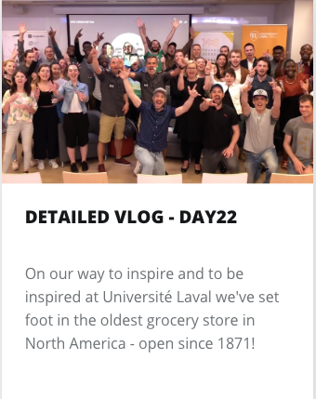
ACTIVITÉS ET RÉSEAUTAGE
MAI 2018
Notes:
Profitez d’espaces pour échanger avec d’autres étudiants entrepreneurs et faire évoluer votre projet.

Slide 24
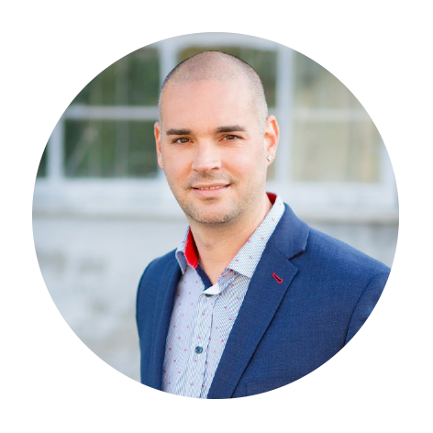
CONFÉRENCIERS 2017-2018
Dominique Brown Nicolas Duvernois
Jennifer Brodeur
Notes:
Profitez d’espaces pour échanger avec d’autres étudiants entrepreneurs et faire évoluer votre projet.

Slide 25
PROGRAMMES D’ACCOMPAGNEMENT

Slide 26
Programmes et structure des services
Identifier une opportunité d’affaires, concevoir le modèle d’affaires et former une équipe capable de le réaliser.
Valider la proposition de valeur avec la clientèle et construire un premier produit minimum viable (MVP).
Valider et mettre en oeuvre le modèle d’affaires, préparer la création formelle de l’entreprise et générer des ventes.
Démarrage d’entreprise
Idéation
Incubation
Accélération

Slide 27
Programmes et structure des services
 | Idéation | Incubation | Accélération
Services | Accompagnement personnalisé sans rendez-vous | Accompagnement personnalisé privé | Accompagnement personnalisé privé
 | Ateliers de perfectionnement | Ateliers de perfectionnement | Ateliers de perfectionnement
 | - | - | Mentorat d’affaires
 | - | Experts-en-résidence | Experts-en-résidence
 | Accès espaces éphémères | Accès espaces éphémères + bureaux temporaires de jour | Accès espaces éphémères + bureaux permanents jour et soir + réunion + captation

Slide 28
Canevas modèle d’affaires

Slide 29
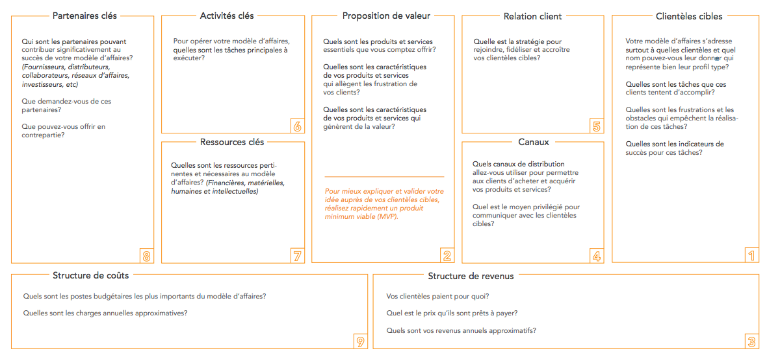
Canevas du modèle d’affaires

Slide 30
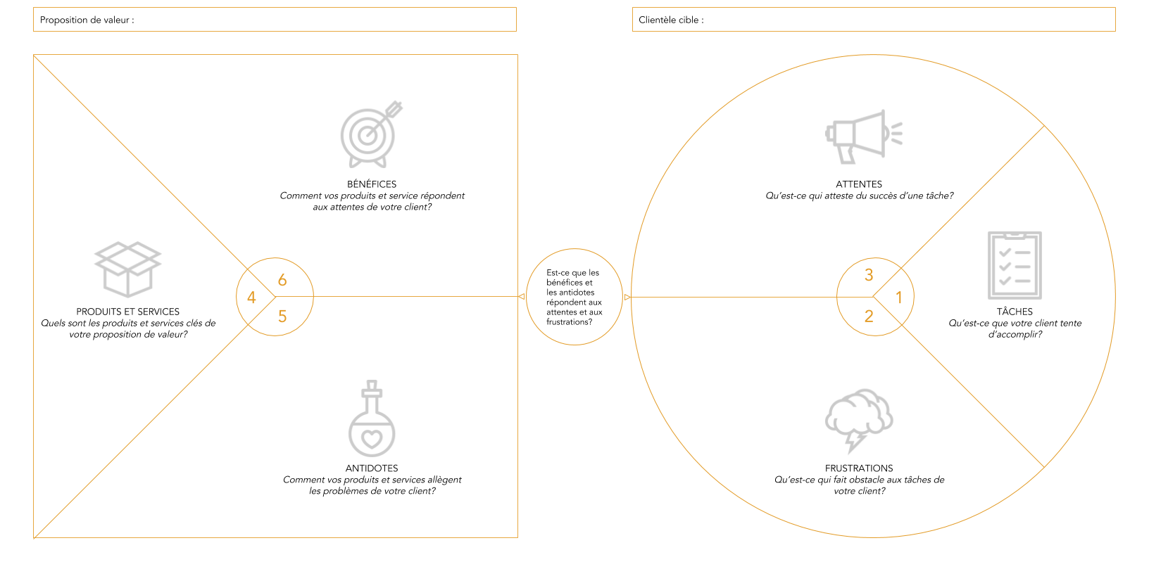
Canevas de la proposition de valeur

Slide 31
Rencontres express EL

Slide 32
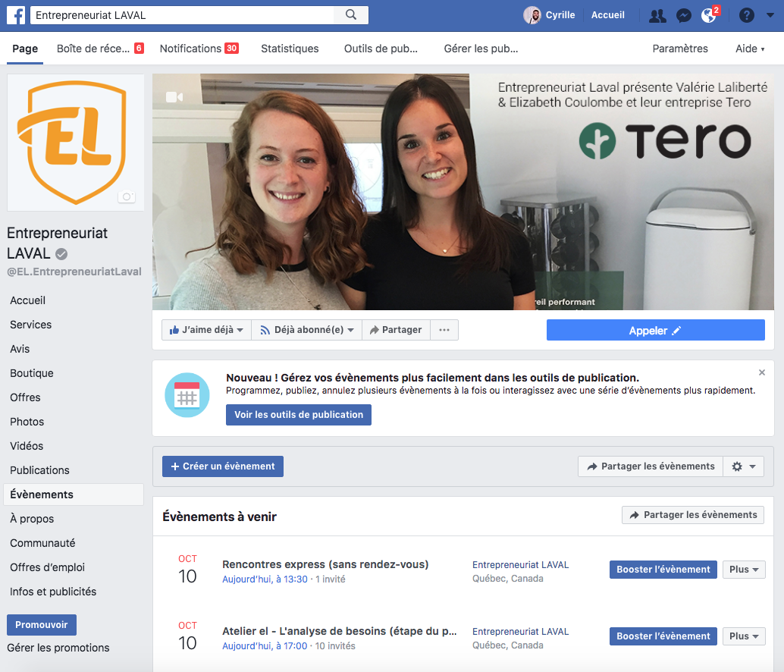
RENCONTRES EXPRESS
FORMULE
Accompagnement personnalisé
Formule sans rendez-vous
Rencontres de 30 minutes
À la Centrale, dans la Zone idéation
DATES
Calendrier à l’accueil de la Centrale et sur les écrans
Facebook Entrepreneuriat Laval > Évènements
Prochaines dates:
18 octobre 2018 | 13:30 à 16:30 | Richard
19 octobre 2018 | 13:00 à 16:00 | Cyrille
22 octobre 2018 | 13:30 à 16:30 | Richard
24 octobre 2018 | 09:00 à 12:00 | Cyrille
25 octobre 2018 | 09:00 à 12:00 | Manon

Slide 33
PROTO10 – PROGRAMME D’ÉTÉ POUR ENTREPRENEURS
Grâce au don de la Fondation de la famille Molson PROTO10 a été créé en mai 2018.
PROTO 10 est une expérience intensive de 10 semaines qui renforce les compétences
entrepreneuriales et accélère le développement d’entreprises.
PROTO10 travaille simultanément avec Babson College de Boston
Aux États-Unis, Babson est reconnu comme le numéro 1 des entreprises
dans le domaine de l’entrepreneuriat pendant
24 années consécutives par le US News & World Report.
Lorsque les équipes travaillent à la création de leur entreprise,
elles établissent des liens précieux avec des clients,
des partenaires, des investisseurs et des personnes influentes de l’industrie.
Les participants nouent des liens étroits avec leurs collègues entrepreneurs.
Notes:
Première cohorte en mai 2018.

Slide 34
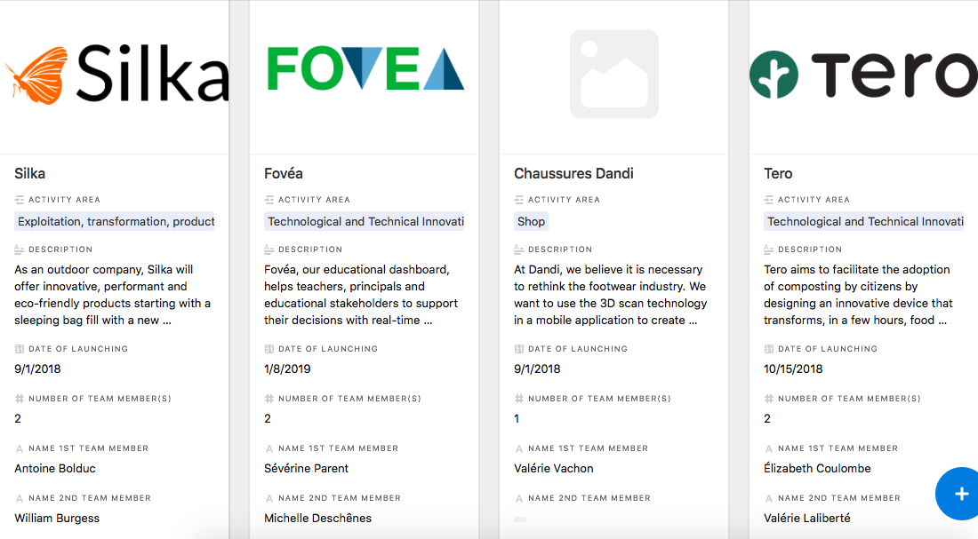
PROTO10 – PROGRAMME D’ÉTÉ POUR ENTREPRENEURS

Slide 35
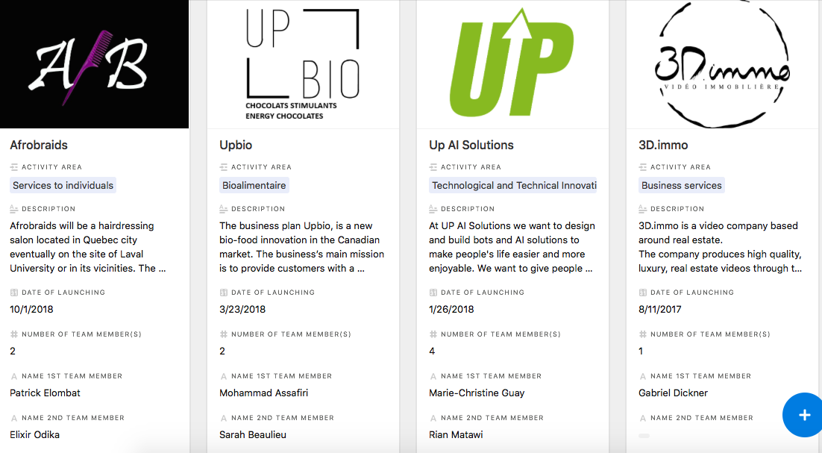
PROTO10 – PROGRAMME D’ÉTÉ POUR ENTREPRENEURS

Slide 36
Soyez les premiers informés!
facebook.com/el.entrepreneuriatlaval

Slide 37
4. L’entrepreneuriat dans les bibliothèques universitaires
4.1 National Entrepreneurship Librarians Group – NELG (2016- )
- QUI:
-Créé par C. Toane (Université de Toronto)
-Réseau informel de bibliothécaires canadiens en entrepreneuriat
-Une dizaine de membres aux antécédents variés
-Responsabilités à définir
-Points communs: connaître son propre écosystème et partager…
37

Slide 38
4. L’entrepreneuriat dans les bibliothèques universitaires
4.1 National Entrepreneurship Librarians Meetings – NELM (2016- )
- QUOI: -Observations (idées)
-Interventions (services)
-Sources d’information
-Compétences
-Préoccupations
38

Slide 39
4. L’entrepreneuriat dans les bibliothèques universitaires
4.1 National Entrepreneurship Librarians Meetings – NELM (2016- )
- COMMENT: -Symposium virtuel
-Rencontre en présentiel (OLA)
-Réunions web
-Liste de discussion
-Veille
39

Slide 40
4. L’entrepreneuriat dans les bibliothèques universitaires
4.2 Sondage ARL (Ass. of Research Libr.): SPEC KIT – Entrepreneurship (2017)
- Faits marquants : -L’Entrepreneuriat est une priorité stratégique pour leur établissement
… pour 83% des répondants
-Préoccupation première: licences restrictives des bases de données
...25% des répondants les ont révisées
(-Tabler sur le curriculum – en enseignement)
(- Utilisation équitable – en recherche)
40

Slide 41
4. L’entrepreneuriat dans les bibliothèques universitaires
4.2 Sondage ARL (Ass. of Research Libr.): SPEC KIT – Entrepreneurship (2017) - Interventions principales :
- Formations (études de marché...)
- Rencontres individuelles (entretiens approfondis)
- Interventions émergentes :
- Brevets (commercialisation)
- Recherche (chaires, groupes de recherche)
41

Slide 42
4. L’entrepreneuriat dans les bibliothèques universitaires
4.2 Sondage ARL (Ass. of Research Libr.): SPEC KIT – Entrepreneurship (2017)
- À considérer:
- Collaboration accrue avec les autres bibliothécaires (ex. design?)
+ autres services du campus (ex. EL, la Centrale, compétitions…)
- Diversification accrue des usagers sur le campus (ex. personnel)
+ hors-campus (ex. diplômés, public local, communauté d’affaires)
- Ressources additionnelles??? (ex. McGill)
- Perfectionnement (servir un éventail d’entrepreneurs)
42

Slide 43
4. L’entrepreneuriat dans les bibliothèques universitaires
4.3 Enquête sur les compétences des bibliothécaires en entrepreneuriat
(Toane & Figueiredo, 2018) Rejoindre les non-usagers («Outreach» : l’activité clé): - Développer et maintenir de nouvelles relations (réseauter) - Positionner la bibliothèque comme partenaire de choix
« L’audace d’agir différemment » (innover): - Intervenir à la grandeur du campus (et au-delà…) - Répondre aux nouveaux besoins, nombreux et variés
(recherche sur les industries, créativité…)
43

Slide 44
5. L’entrepreneuriat à la BUL
44
Notes:
0,5
EL ne touche pas que les étudiants, professeurs et chercheures de la FSA, mais rejoint de plus en plus de monde sur le campus

Slide 45
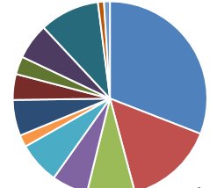
5. L’entrepreneuriat à la BUL
Atelier : Trouver des données pour votre étude de marché
(« données crédibles et objectives »)
Fréquence: - 2 fois/an (2x 2½hrs) Contenu: bases de données - d’entreprises - d’industries - de consommateurs
45

Slide 46
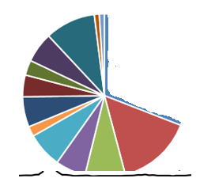
5. L’entrepreneuriat à la BUL - Diversité de l’auditoire (notions) - Variété des projets (disciplines) - Complexité des besoins (spécificités)
46

Slide 47
5. L’entrepreneuriat à la BUL
Statistiques et données d’enquêtes + collaboration
- Résolution de problèmes
- Esprit critique
- Prise de décision
Compétences informationnelles
- AACSB (Association to Advance Collegiate Schools of Business)
- ACRL (Association of College & Research Libraries)
Document-synthèse
47

Slide 48
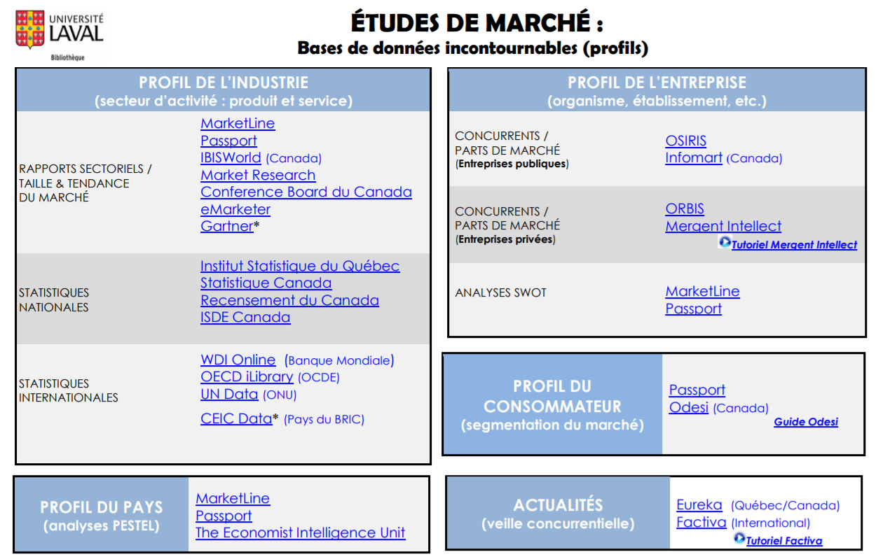
48

Slide 49
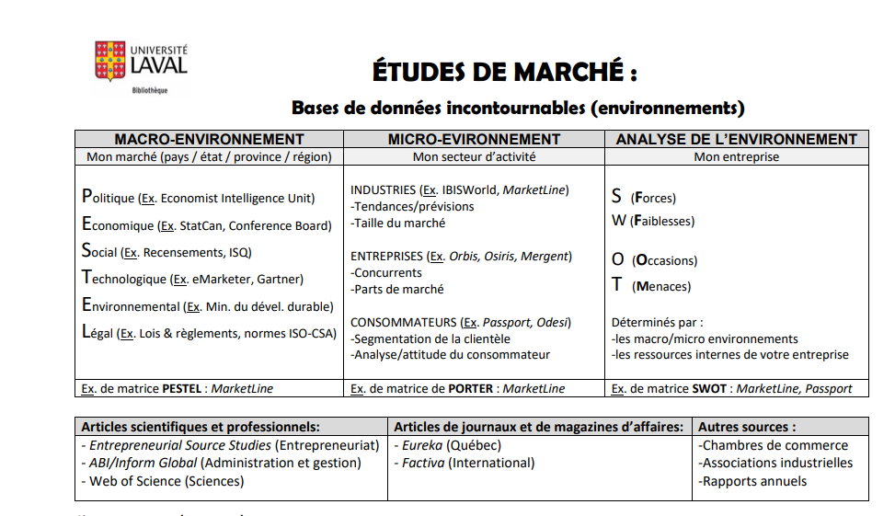
4. L’entrepreneuriat à la bibliothèque de l’Université Laval
49

Slide 50
5. L’entrepreneuriat à la BUL
Bases de données nouvelles:
- IBISWorld Canada (Ex. Industrie du cannabis)
Bases de données améliorées:
- *Vividata (sondages)
- Mergent Intellect (Concurrents/cartographie)
50

Slide 51
5. L’entrepreneuriat à la BUL
Base de données insoupçonnée:
- Odesi (données d’enquêtes)
Base de donnée $ouhaitée:
- BCC Research (santé et génie)
Bases de données gratuites (et données ouvertes)
51

Slide 52
5. L’entrepreneuriat à la BUL
Accompli (outre l’atelier):
- Bibliothécaire en administration… et entrepreneuriat (ajout) 2016- - Site web en Entrepreneuriat
- Proto 10
- Concours
- Rencontres individuelles - Semaine mondiale de l’entrepreneuriat (Exposition de livres à la BUL)
52

Slide 53
5. L’entrepreneuriat à la BUL
À venir:
- «Experts en résidence» à la Centrale entrepreneuriale?
- Implication dans la semaine mondiale de l’entrepreneuriat?
- Implication dans des cours en collab. avec d’autres bibliothécaires?
- Implication auprès d’autres unités de l’Université? Lesquelles?
- Implication locale? Comment?
53

Slide 54
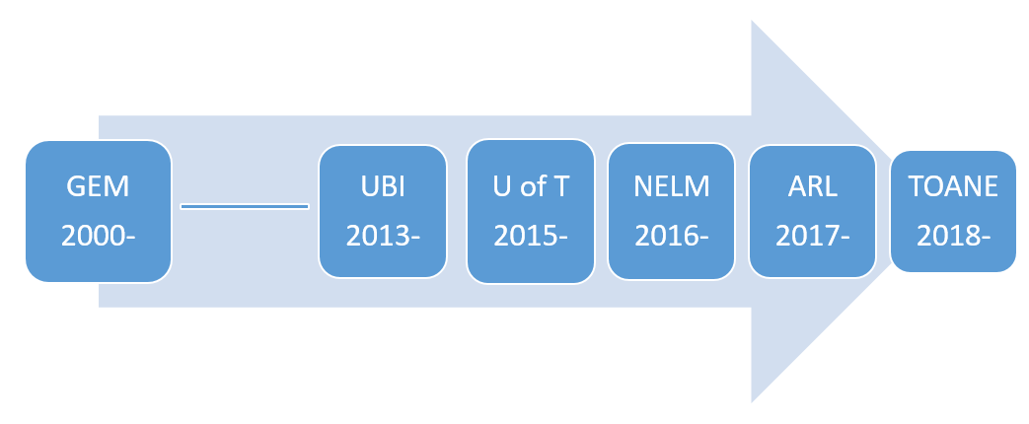
6. Enjeux et perspectives
54
Notes:
1,5
L’entreprenariat prend une place grandissante dans les BU depuis que… et ça se bouscule, jusqu’à un certain point
GEM-2000 : Le programme de recherches du Global Entrepreneurship Monitor (GEM) est une revue annuelle du niveau national d'activitÃ©s entrepreneuriales dans plus de 85 pays.
UBI-2013 :
U of T – 2015 : création d’un poste de bibliothécaire dédié à l’entreprenariat
NELM 2016 : mise sur pied du National Entrepreneurship Librarians Meetings
ARL -2017 : l’entreprenariat est une priorité stratégique pour plusieurs universités
TOANE 2018 : enquête sur les compétences des bibliothécaires en entreprenariat

Slide 55
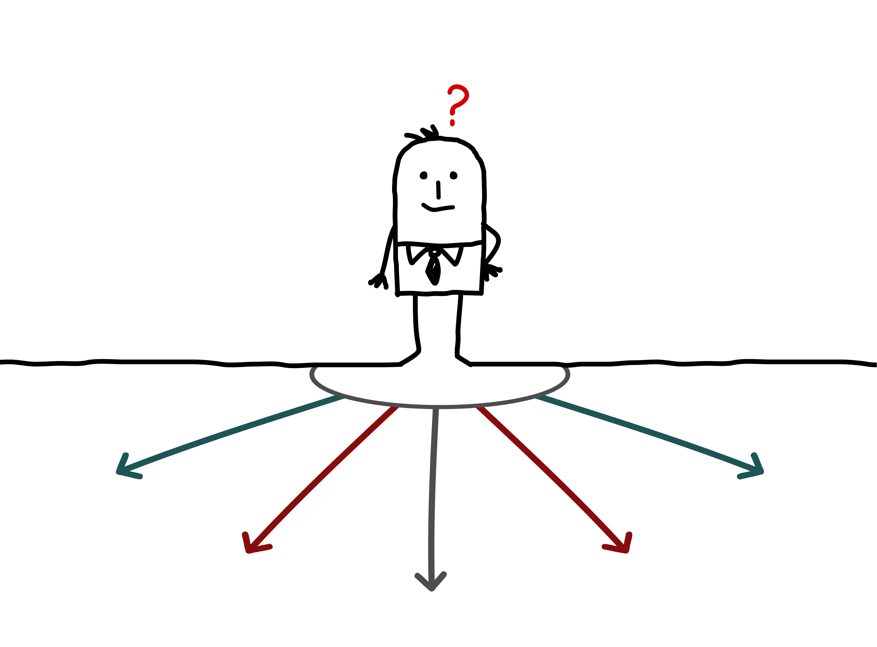
6. Enjeux et perspectives
Pôle stratégique de l’Université Laval sur le campus et dans la communauté
Pôle stratégique de la Bibliothèque
Partenariat entre la Bibliothèque et Entrepreneuriat Laval via le bibliothécaire-conseil en administration et entrepreneuriat
Nouveaux usagers de toutes les disciplines
Implication grandissante des bibliothécaires-conseils
Compétences à développer par les bibliothécaires en entrepreneuriat
Ressources humaines et financières limitées
55
Notes:
1,5
Pôle stratégique pour l’UL t la BUL → création d’un partenariat entre la BUL et EL sous l’égide du bibliothécaire à la FSA
On remarque de plus en plus d’usagers de toutes disciplines sont touchés, voire impliqués dans les activités de EL
Il y aura clairement un impact sur les bibliothécaires-conseils, qui n’auront pas le choix de s’impliquer eux-mêmes au niveau de l’entreprenariat
Indépendamment de cette implication des b-c, des compétences spécifiques seront à développer pour les bibliothécaires responsable de l’entreprenariat dans leur institution
Tout cela en tenant compte des ressources humaines et financières limitées
➔ Les enjeux sont donc importants à ce niveau

Slide 56
6. Enjeux et perspectives
Le bibliothécaire-intrapreneur: un agent de changement dans l’écosystème entrepreneurial
Rejoindre les non-usagers («Outreach» : l’activité clé): - Développer et maintenir de nouvelles relations
- Positionner la bibliothèque comme partenaire de choix L’audace d’agir différemment (innover): - Intervenir à la grandeur du campus - Répondre aux nouveaux besoins, nombreux et variés variés
56
Notes:
1,5
Essentiellement, le bibliothécaire qu’on peut qualifier d’intrapreneur, selon la définition fameuse de ce vocable qu’on trouve sur le site de l’entreprenariat responsable de l’UL, i.e….

Slide 57
6. Enjeux et perspectives
Le bibliothécaire-intrapreneur: un agent de changement dans l’écosystème entrepreneurial
Proposer des initiatives
Organiser des activités avec les collègues
Faire preuve de créativité
Partager avec la communauté
Établir des partenariats
S’intégrer et innover
Se faire porteur de projets
57
Notes:
1
Il propose donc des initiatives,…

Slide 58
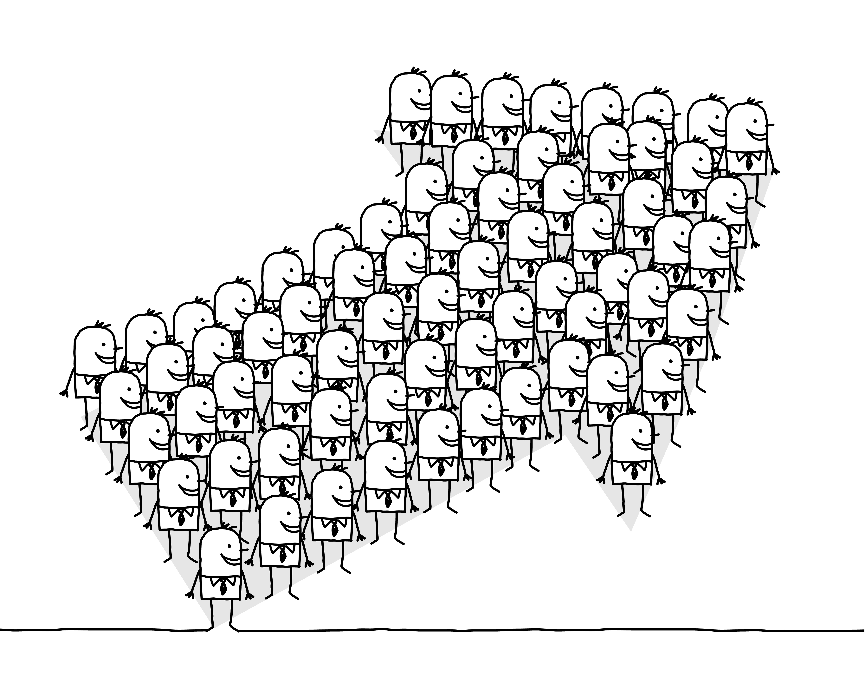
6. Enjeux et perspectives
À l’instar de nos collègues ontariens:
Vers la création d’une table-ronde des bibliothécaires impliqués en entrepreneuriat dans les bibliothèques universitaires québécoises?
Invitation lancée au CPI à Montréal
tenu le 12 novembre dernier !
58

Slide 59
Références
Association of Research Libraries (2017). SPEC Kit 355 : campus-wide entrepreneurship. https://publications.arl.org/Campus-wide-Entrepreneurship-SPEC-Kit-355/
Global Entrepreneurship Monitor (2018). Global report. https://www.gemconsortium.org/report/50012
Toane, C. & Figueiredo R. (2018). Toward core competencies for entrepreneurship librarians. Journal of Business & Finance Librarianship. https://doi.org/10.1080/08963568.2018.1448675
UBI Global (2018). World Rankings Report. http://ubi-global.com/rankings/
Université Laval. Entrepreneuriat Laval. https://www.el.ulaval.ca/
Université Laval. Entrepreneuriat responsable. https://www.ulaval.ca/entrepreneuriat-responsable.html
Université Laval. Bibliothèque. Entrepreneuriat. https://www.bibl.ulaval.ca/web/entrepreneuriat
59
Notes:
Le premier point aurait intérêt à être reformulé.

Slide 60
Merci Des questions?

